Slide 1
Openingsdia powerpointpresentatie Schakel Special

Slide 2

Aandachtsgebieden Omgevingsveiligheid
Rutger de Groot, Brandweer Fryslân
Manuel Beterams, Rijkswaterstaat
Koen Wiering, Rijkswaterstaat

Slide 3
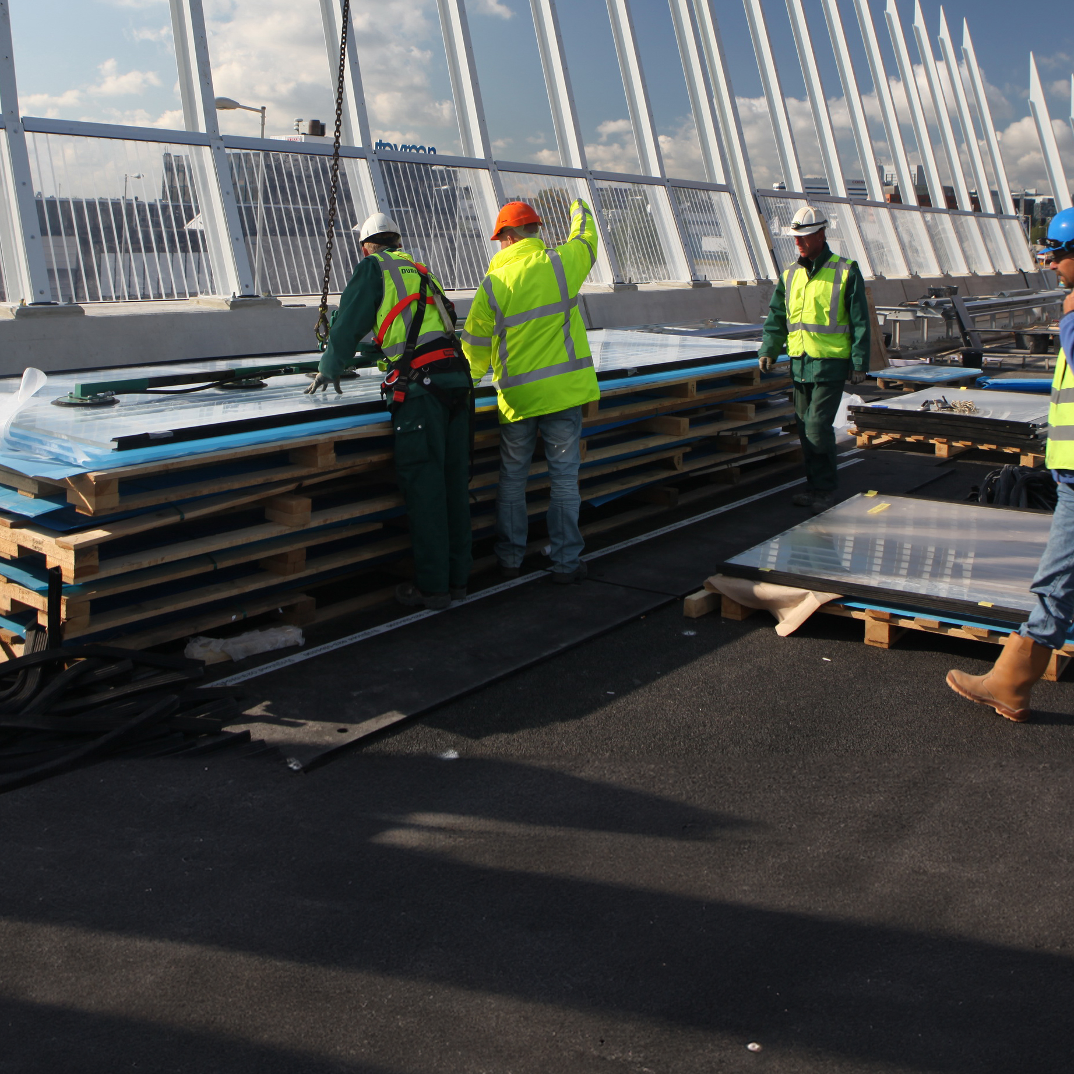
Wat bespreken we?
Aandachtsgebieden & voorschriftengebieden
Kijkje in de IPLO Helpdesk keuken
Actualiteiten
Casus Leeuwarden
Brandweer Fryslân
Vragen/discussie

Slide 4
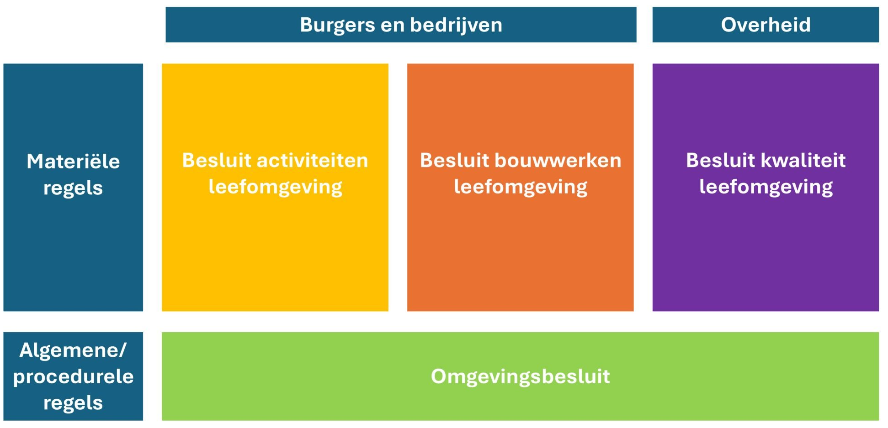
Van kracht sinds invoering Omgevingswet
Besluit Kwaliteit Leefomgeving:
Artikel 5.12. (aandachtsgebieden: categorieën)
Artikel 5.13. (aandachtsgebieden: begrenzing)
Artikel 5.14. (aandachtsgebieden: voorschriftengebieden)
Artikel 5.15. (aandachtsgebieden : groepsrisico)
Notes:
Aandachtsgebieden en voorschriftengebieden vallen onder de algemene rijksregels van de omgevingswet.
Hier ziet u de vier Algemene Maatregels van Besluit van de Omgevingswet.
Aandachtsgebieden en voorschriftengebieden vinden hun oorsprong primair in het Besluit Kwaliteit Leefomgeving.
In hoofdstuk 5 staan instructieregels voor het omgevingsplan. Specifiek in artikel 5.12 tot 5.15 worden de aandachts- en voorschriftengebieden behandeld.

Slide 5
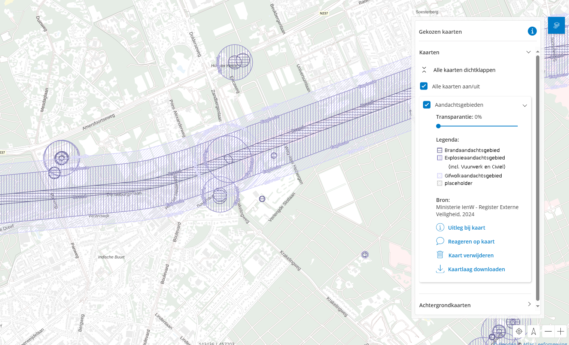
Aandachtsgebieden
Informeert over effecten
Rekening houden met kans op tien of meer personen per jaar overlijden
Afweging van bevoegd gezag
Notes:
Kort toelichten bkl 5.15.

Slide 6
Aandachtsgebieden 2
Maatregelen:
  Afstand houden
  Beperken persoonsdichtheid
  Risicocommunicatie
  Vlucht- en schuilmogelijkheden
  Omgevingsmaatregelen
  Aanvullende bouwmaatregelen VG
Notes:
Kort toelichten bkl 5.15.
Met als sluitstuk de mogelijkheid tot aanwijzen voorschriften gebied
https://www.rivm.nl/omgevingsveiligheid/handboek/toelichtingen-kernbegrippen/bescherming

Slide 7
Voorschriftengebied
Aanvullende bouweisen voor nieuwbouw en vervangende nieuwbouw.
Zeer kwetsbare gebouwen
Gelijkwaardigheid
Notes:
Melden dat IenW werkt aan een handreiking gelijkwaardigheid die na de zomer wordt afgerond
https://iplo.nl/thema/externe-veiligheid/gelijkwaardige-maatregelen-externe-veiligheid/

Slide 8
Aandachtsgebieden en Voorschriftengebieden
Aandachtsgebied | Voorschriftengebied
Informeert over effecten | Legt extra bouwvoorschriften vast
Automatisch van kracht | Wordt actief aangewezen
Geen besluit nodig | Is besluitvorming en motivering vereist
Notes:
Een aandachtsgebied is een gebied rond een risicovolle activiteit waarin extra aandacht nodig is voor de fysieke veiligheid van personen in gebouwen. Dit kan te maken hebben met de gevolgen van een incident met brand, explosie of giftige stoffen.
Wat is een voorschriftengebied?
Een voorschriftengebied is een juridisch gebied binnen een omgevingsplan waarin extra regels gelden voor (nieuw) te bouwen bouwwerken. Dit instrument wordt door de gemeente zelf aangewezen in het omgevingsplan.

Slide 9
Kijkje in de IPLO helpdesk keuken

Slide 10
Wat doet IPLO helpdesk veiligheid?
Beantwoordt EV vragen over wet- en regelgeving en PGS-en
Schakel tussen beleid en praktijk

Slide 11
Voorbeelden van vragen over aandachtsgebieden
Moet het bevoegd gezag de keuze onderbouwen bij het niet aanwijzen van een voorschriftengebied voor (beperkt) kwetsbare gebouwen?
  Ja
Kan een gemeente binnen een VG bouwkundige maatregelen eisen die anders zijn dan de maatregelen uit het BBL?
  Nee, BBL staat maatwerkregels voor bouwtechnische eisen in omgevingsplan niet toe.
Kan ik de kansfactor nog steeds mee laten wegen in maatregelen binnen een aandachtsgebied?
  Ja, het groepsrisico mag berekend worden. Daarnaast kan kans een rol spelen in afweging maatregelen binnen aandachtsgebied en wel/niet aanwijzen voorschriftengebied (-zkg)
Hoe leg ik aandachtsgebieden vast in planregels van het omgevingsplan?
Goede vraag, is niet eenduidig te beantwoorden. Voorbeeld komt in de casus aan bod

Slide 12
Voorbeeldsituaties
Factoren:
Nieuwe risicobron of nieuwe risico ontvanger
    Milieu Belastende Activiteit (MBA) met AG (Bkl bijlage VII)
    Zeer kwetsbaar gebouw (ZKG) (Bkl bijlage VI)
Past wel of niet in omgevingsplan
Wel of geen voorschriftengebied aangewezen
Wat voor beoordelingsmoment vanuit Bkl
Notes:
-Risicobron: MBA met aandachtsgebied zoals beschreven in bijlage VII van Bkl
-Risico ontvanger: Zeer kwetsbaar gebouw zals beschreven in bijlage VI van Bkl
-Bopa, Omgevingsvergunning voor bouwtechnische activiteit, omgevingsvergunning, melding

Slide 13
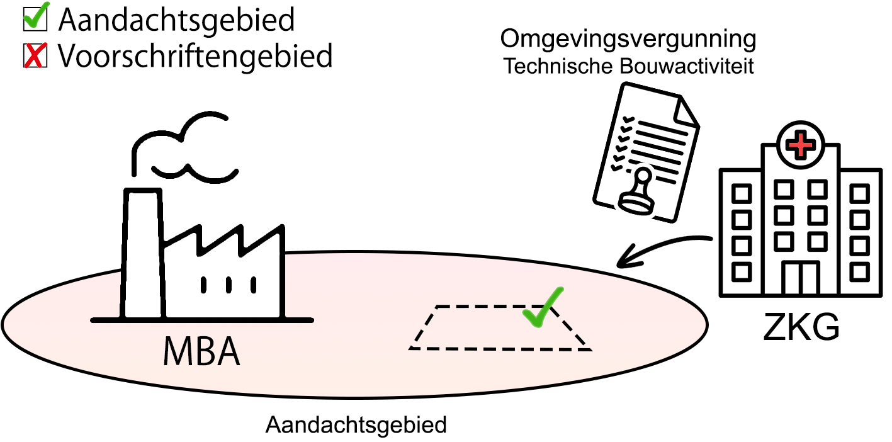
Situatie 1: Nieuw ZKG in aandachtsgebied
Een ZKG binnen een aandachtsgebied is ruimtelijk toegestaan, er moet alleen nog een vergunning voor het bouwen worden afgegeven.
Kan/moet dit worden geweigerd?
  Kan niet worden geweigerd. Is al ruimtelijke toegestaan. Geen extra bouwvoorschriften
Notes:
Het is al ruimtelijk toegestaan.
Het nieuwe ZKG hoeft niet te voldoen aan aanvullende bouwtechnische eisen. Dus gelden de eisen uit artikel 4.90-4.96 Bbl niet
Deze situatie proberen te voorkomen.

Slide 14
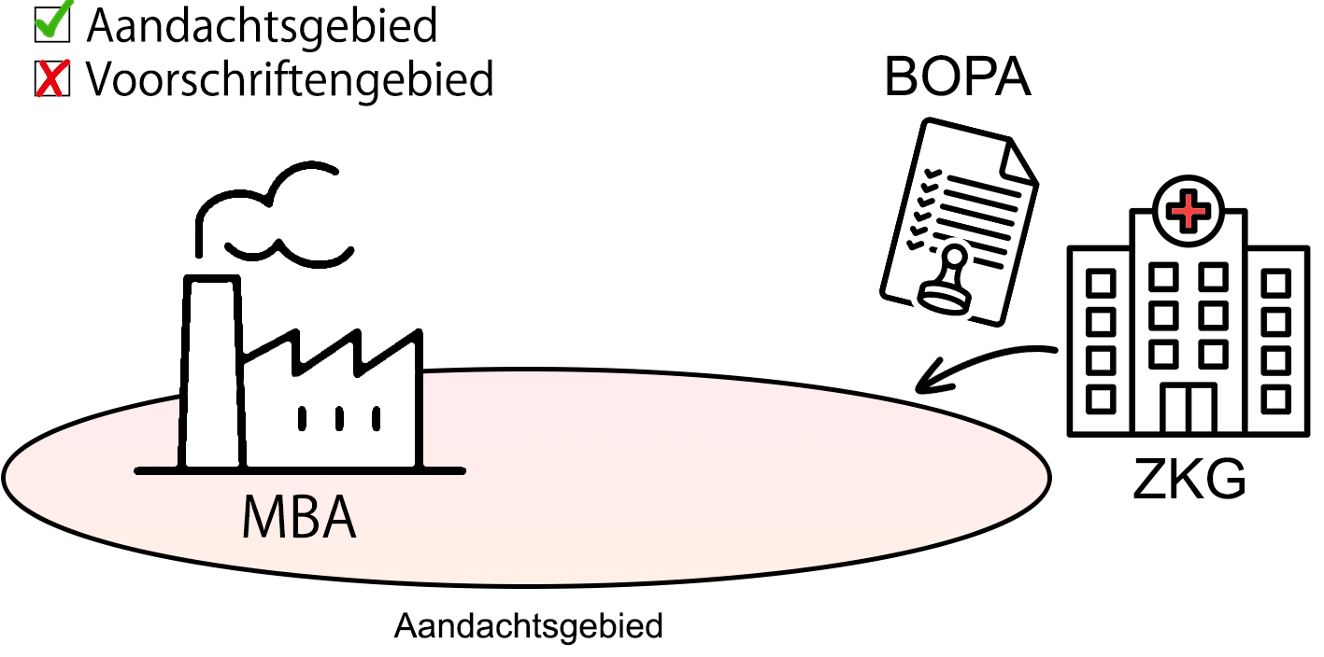
Situatie 2: Nieuw ZKG in aandachtsgebied
Een ZKG wordt met een buitenplanse omgevingsplanactiviteit (bopa) aangevraagd binnen een aandachtsgebied.
Kan/moet dit worden geweigerd?
  Ja, moet worden geweigerd (in bopa kan VG worden aangewezen)
Notes:
BOPA dus hoofdstuk 8 omgevingsveruningen: Daarin staat: toepassen regels Hoofdstuk 5 en dus ook 5.14. VSG verplicht bij ZKG
Maar door overgangsrecht (hoofdstuk 12) specifiek 12.27c lid 2 c: ZKG wordt VSG (dus kan VSG worden aangewezen)
Andere optie is omgevingsplan te wijzigen en VSG aan te zetten.

Slide 15
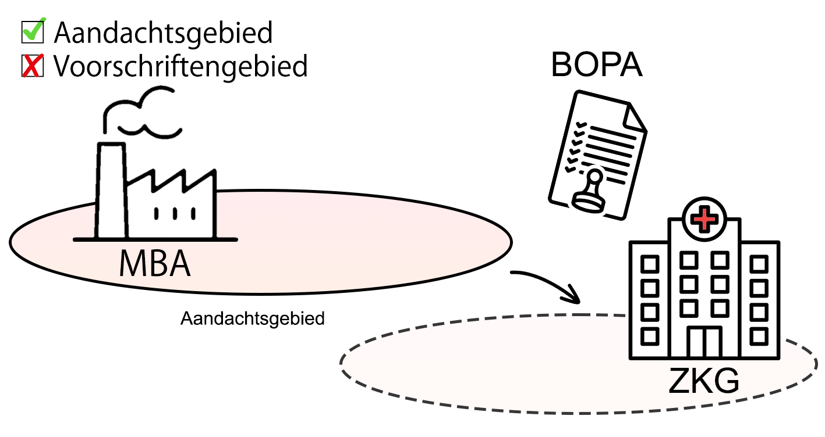
Situatie 3: Nieuwe MBA bij ZKG
Een milieubelastende activiteit met een aandachtsgebied wordt met een bopa aangevraagd, waarbij een ZKG in dit aandachtsgebied ligt.
Kan/moet dit worden geweigerd?
  Ja, moet worden geweigerd
Notes:
Past dus niet in omgevingsplan
Ja moet worden geweigerd.
Artikel 8.0b → toets aan hoofdstuk 5 inclusief 5.14.
Artikel 8.10a, nota van toelichting van
Het bevoegd gezag moet eerst het voorschriftengebied en de bijbehorende begrenzing via een wijziging van het omgevingsplan vastleggen. Pas daarna kan het de aanvraag voor de bopa goedkeuren.

Slide 16
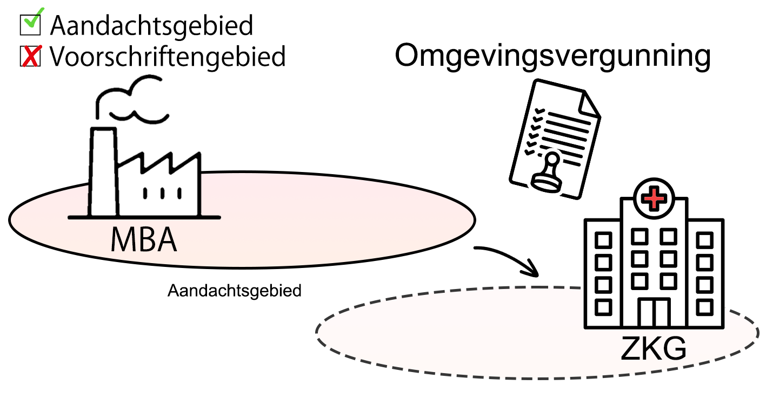
Situatie 4: Nieuwe MBA bij ZKG
Een vergunningaanvraag voor een mba die binnen het omgevingsplan past met aandachtsgebieden over een ZKG. Kan/moet dit worden geweigerd?
  Ontbreken van VG is geen weigeringsgrond, maar afweging AG kan dat wel zijn
Notes:
Niet wenselijk, proberen te voorkomen door in omgevingsplan aan te geven waar MBA’s met aandachtsgebieden mogen komen.

Slide 17
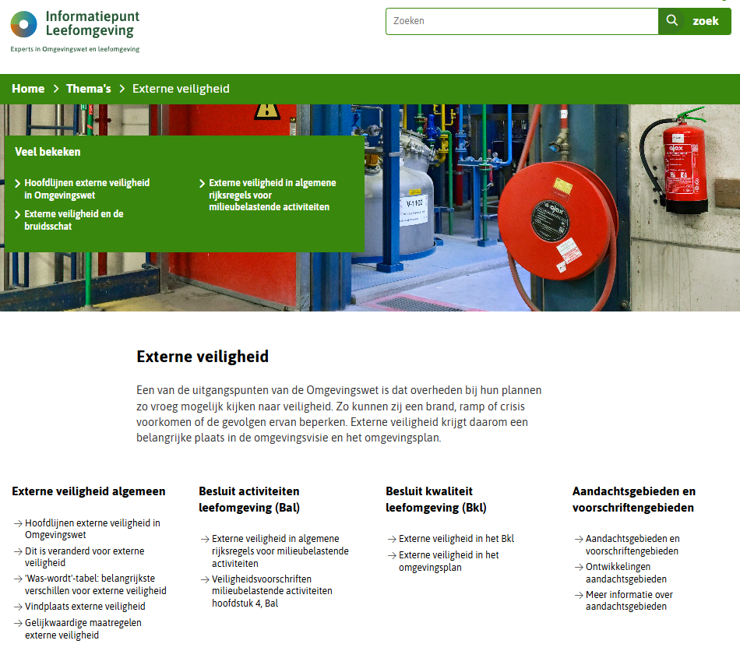
IPLO website
Aan de hand van veel gestelde vragen zetten wij binnenkort extra informatie over aandachtsgebieden op de IPLO-website
Is er nog behoefte aan bepaalde informatie? Laat het ons weten!
  Manuel.beterams@rws.nl
  Koen.wiering@rws.nl

Slide 18
Actualiteiten

Slide 19
Ontwikkelingen aandachtsgebieden
Verzamelbesluit externe veiligheid 2027 (verwachte inwerkingtreding 1 juli 2027)
  Aanwijzing gifwolkaandachtsgebied Basisnet
  Vervallen van rechtswege geldend voorschriftengebied bij PAG
  Geen aanwijzing voorschriftengebied nodig bij tunnels
  Voorwaardelijk aanwijzen voorschriftengebied mogelijk
  Verduidelijking artikel 4.90 Bbl in relatie tot gelijkwaardigheid

Slide 20
Ontwikkelingen aandachtsgebieden 2
Buiten het verzamelbesluit externe veiligheid 2027
  Aanwijzing nieuwe mba’s (met regels, verwijzing naar PGS 37-1 en-2 en afstanden PR en AG):
    EOS
    Li-ion batterijen opslag
Handreiking gelijkwaardigheid voorschriftengebieden
  Eerste concept gereed, verwacht Q1 2026

Slide 21

Advisering en ervaringen Brandweer

Slide 22
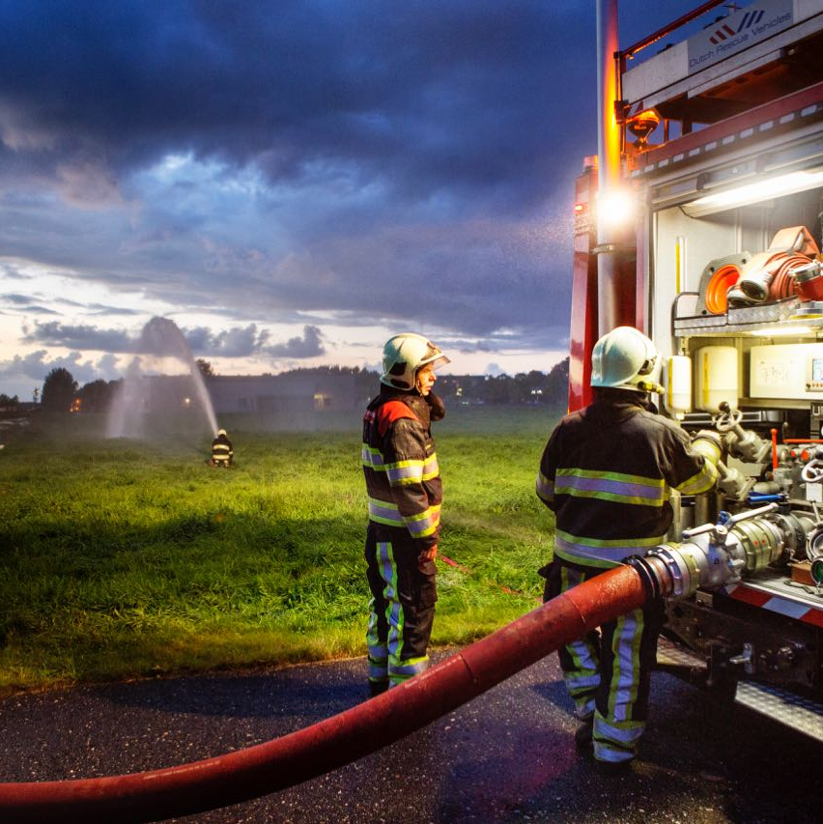
Inhoud
Advisering Brandweer
Ervaringen
Basis Brandweerzorg

Slide 23
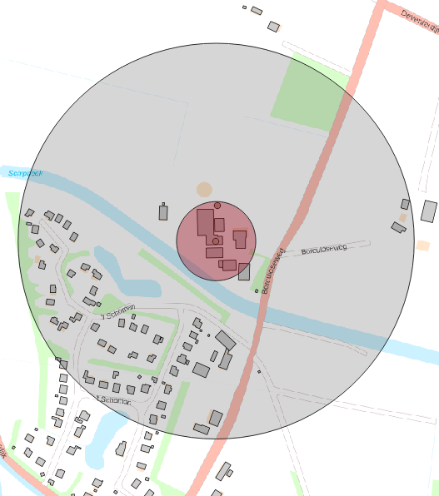

Advisering
MBA’s [Omg.Besluit 4.33]
Fysieke veiligheid [Bkl 5.2]
Gericht op zelfredzaamheid en fysieke veiligheid:
Plaatsgebonden Risico
Aandachtsgebieden/ Voorschriftengebieden
Omgevingswaarden
Advies gericht op optimaliseren van veiligheid
Verplaatsen van opslagen
Draaien van panden/ blinde muren etc.

Slide 24
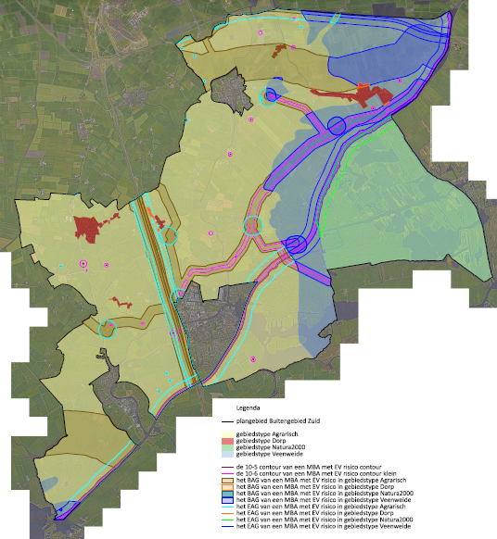
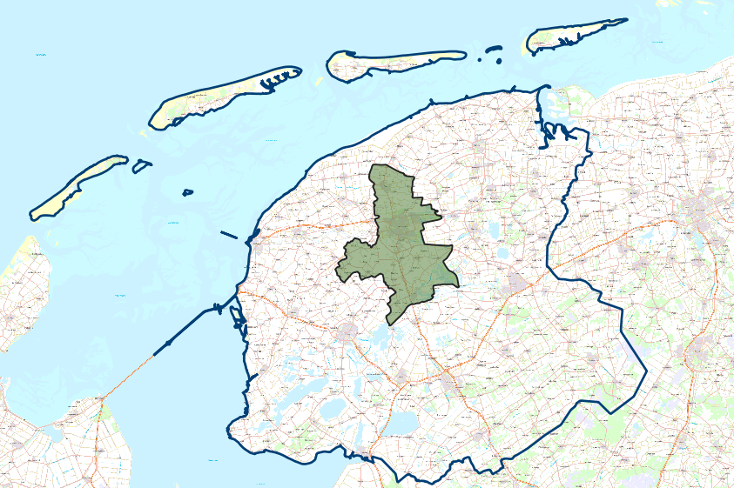
Ervaringen - Leeuwarden
Regionaal (maar ook landelijk) ervaringen met het gebruik van aandachtsgebieden.
Gemeente Leeuwarden – Buitengebied Zuid
Gebiedstypen
Aandachtsgebieden
Voorschriftengebieden
Bijbehorende planregels

Slide 25
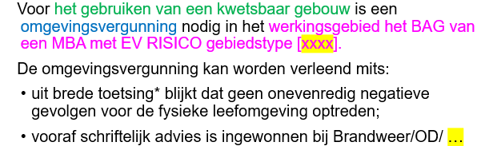

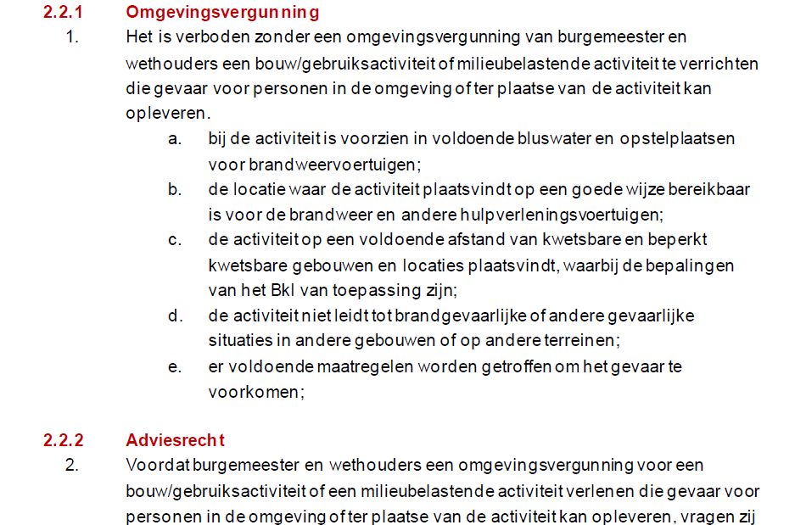
Leerpunten
Meedenken met gemeenten levert uitdagingen op, legt complexiteit van het Omgevingsplan bloot en leidt tot mooie samenwerking:
Bepalen/ controleren van functies, vergunningen en gebouwen in plangebied
Bepalen van kwaliteitsniveaus/ ambities per gebiedstype
Bepalen type in te zetten planregels [meldplicht/ vergunningplicht/ maatwerk/ proces]
Bepalen en opstellen van passende en bruikbare planregels

Slide 26

Basis Brandweerzorg
Naast de optimalisatie van de fysieke veiligheid heeft de brandweer nog een aantal belangen bij de betrokkenheid/ het meedenken en het adviseren op Omgevingsplannen, - en vergunningen:
Informatie behoefte
Voorbereiding op een snelle en adequate inzet
Veiligheid eigen personeel

Slide 27
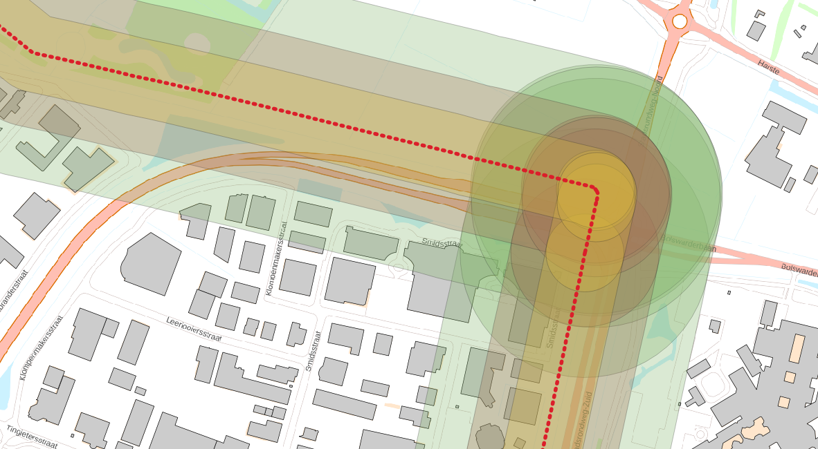
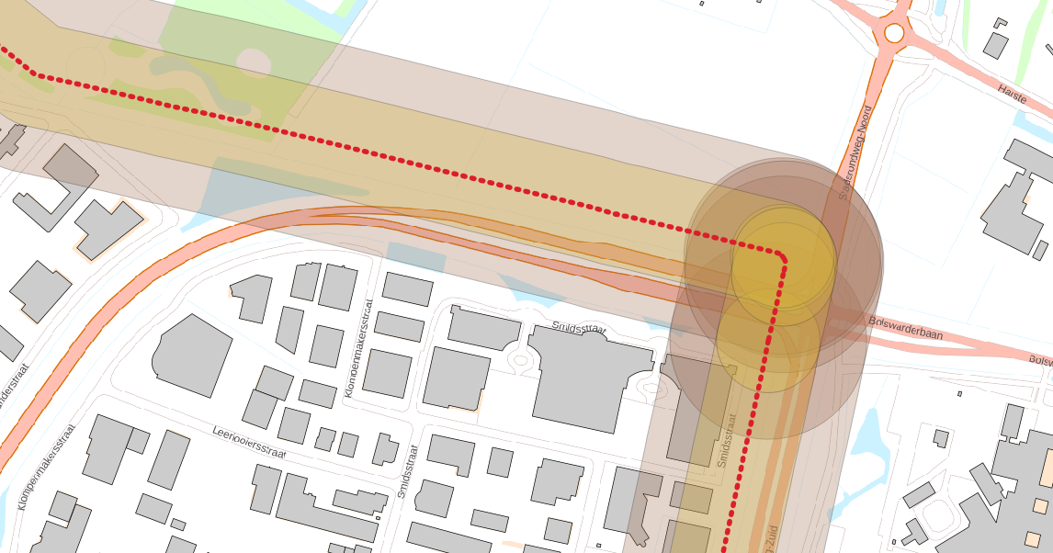
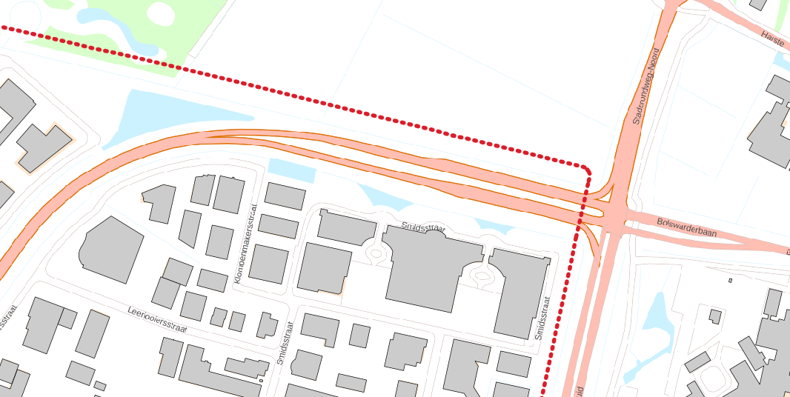
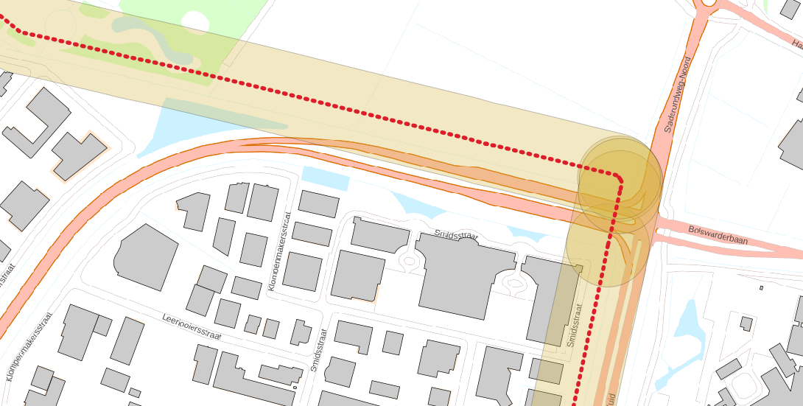
27

Slide 28
Heb je nog vragen?
Kom langs bij de IPLO-corner op het Ontmoetingsplein en spreek mij of een van onze experts aan.
Ook na de Schakel Special 2025 beantwoord ik graag je vragen. Je kunt contact met mij opnemen via R.degroot@brandweerfryslan.nl of 088 – 229 89 14
Notes:
Deze slide is voor de medewerkers van IPLO. Werkzaam bij een andere organisatie, pas dan aan zoals gewenst

Slide 29
Verder praten?
Ook na de Schakeldag beantwoorden we graag je vragen. Je kunt contact met ons opnemen via Manuel.beterams@rws.nl
Koen.wiering@rws.nl
Notes:
Deze slide is voor de medewerkers van IPLO. Werkzaam bij een andere organisatie, pas dan aan zoals gewenst

Slide 30
Meer weten
Iplo.nl

